Slide 1

DFD
Data-Flow Diagram

Slide 2
What is DFD?
Logic Functions
Data flow
Data store
Data source
Notes:
Методология графического структурного анализа.
Описывает внешние для системы источники и адресаты данных, логические функции, потоки данных и хранилища данных, к которым осуществляется доступ.
Диаграмма потоков данных – один из основных инструментов структурного анализа и проектирования информационных систем, существовавших до широкого распространения UML.
DFD – это нотация, предназначенная для моделирования информационный систем с точки зрения хранения, обработки и передачи данных.

Slide 3
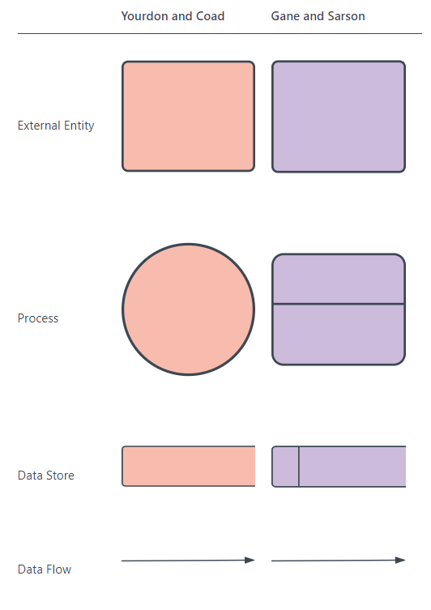
Why DFD?
Notes:
Это таблица сравнения. Отсутствие жесткого синтаксиса. Быстрые нерегламентированные диаграммы с максимумом свободы.
Применение нотации при условии вопросов:
- Из чего состоит информационная система?
- Что нужно, чтобы обработать информацию?

Slide 4
What elements of DFD?
Process
External Entity
Data store
Data flow
Notes:
Процесс (англ. Process)
Алгоритм для обработки данных. Создание заказа, регистрация клиента и т.д.
Название – глагол – Создать клиента, Обработать заказ (не так строго как в IDEF0, т.к. оно может быть исполняемым)
Внешние сущности (англ. External Entity)
Не системные источники информации или получатели обработанной информации.
Это может быть человек, внешняя система, какие-либо носители информации и хранилища данных.
Хранилище данных (англ. Data store)
Внутреннее хранилище данных для процессов в системе.
Поток данных (англ. Data flow)
Стрелки входа-выхода
Нет условий, развилок, времени.
По сути движение потоков данных.
Для работы с Процессами можно использовать BPMN или IDEF3

Slide 5
Example
Customer
Manager
Store worker
Notes:
Диаграмма перемещения данных при реализации бизнес-процессов.

Slide 6
DFD vs UML
UML is programming
DFD is planning

Slide 7
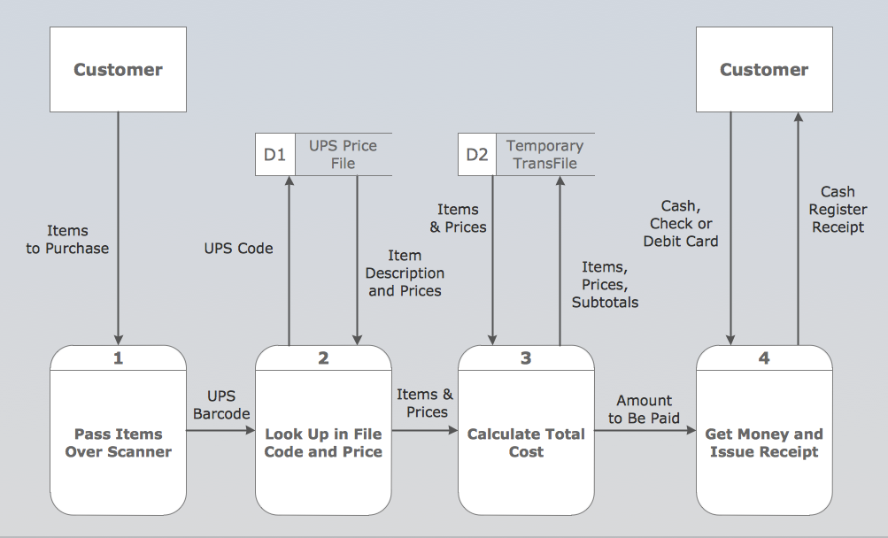
Example

Slide 8
Thanks
Prepared and created by Marat Zimnurov

